Slide 1
A LAI na prática: estudo de casos concretos e decisões da CGU como instancia recursal
7º Encontro RedeSIC
Brasília/DF
Setembro - 2019

Slide 2
Previsão Legal: Lei nº 12.527/2011
Art. 16. Negado o acesso a informação pelos órgãos ou entidades do Poder Executivo Federal, o requerente poderá recorrer à Controladoria-Geral da União, que deliberará no prazo de 5 (cinco) dias se:
I - o acesso à informação não classificada como sigilosa for negado;
II - a decisão de negativa de acesso à informação total ou parcialmente classificada como sigilosa não indicar a autoridade classificadora ou a hierarquicamente superior a quem possa ser dirigido pedido de acesso ou desclassificação;
III - os procedimentos de classificação de informação sigilosa estabelecidos nesta Lei não tiverem sido observados; e
IV - estiverem sendo descumpridos prazos ou outros procedimentos previstos nesta Lei.

Slide 3
4ª instância: Comissão Mista de Reavaliação de Informações (CMRI)
3ª instância: CGU
2ª instância: Autoridade máxima do órgão ou entidade
1ª instância: Autoridade superior a que proferiu a resposta inicial
Recursos no Poder Executivo Federal
Prazo para recorrer: 10 dias
Prazo para manifestação: 5 dias
Prazo para julgamento: 30 dias, prorrogáveis por igual período (Lei nº 13.460/2017)

Slide 4
NÚMEROS
TOTAL DE RECURSOS À CGU (desde junho/2012): 11.972
RECURSOS INTERPOSTOS EM 2019: 1.268 (média 158 recursos/mês)
RECURSOS JULGADOS EM 2019: 980
Data de referência: 2/9/2019
Fonte: Controle de Recursos CGRAI

Slide 5
FUNDAMENTOS PARA ANÁLISE E DECISÃO DOS RECURSOS
Lei nº 12.527/2011 - LAI
Decreto nº 7.724/2012 (regulamento)
Súmulas CMRI
Julgados precedentes (CGU e CMRI)
Legislações específicas – Caso concreto
Interlocução com o órgão/entidade

Slide 6
Precedentes da CGU e da CMRI
Os precedentes
Onde encontrar?
Atenção às súmulas da CMRI!

Slide 7
Os precedentes
Os precedentes da CGU e da CMRI são compostos pelas decisões já proferidas por ambos na condição de instâncias recursais da Lei de Acesso à Informação.
Essas decisões anteriores podem ser valiosa fonte de pesquisa para o oferecimento de respostas de qualidade aos pedidos de acesso à informação e aos respectivos recursos.
Atenção às especificidades do caso concreto!

Slide 8
Onde encontrar os precedentes?
Podem ser encontrados no Portal de Acesso à Informação do Governo Federal: www.acessoainformacao.gov.br, na seção “Serviços”, “Decisões da CGU e da CMRI”.
Lá é possível encontrar a busca de precedentes, sistema específico desenvolvido pela CGU, por meio do qual se realiza pesquisas envolvendo palavras chave.
É possível aplicar filtros de consulta e obter informações por órgão, por tipo de decisão e por instância recursal.

Slide 9
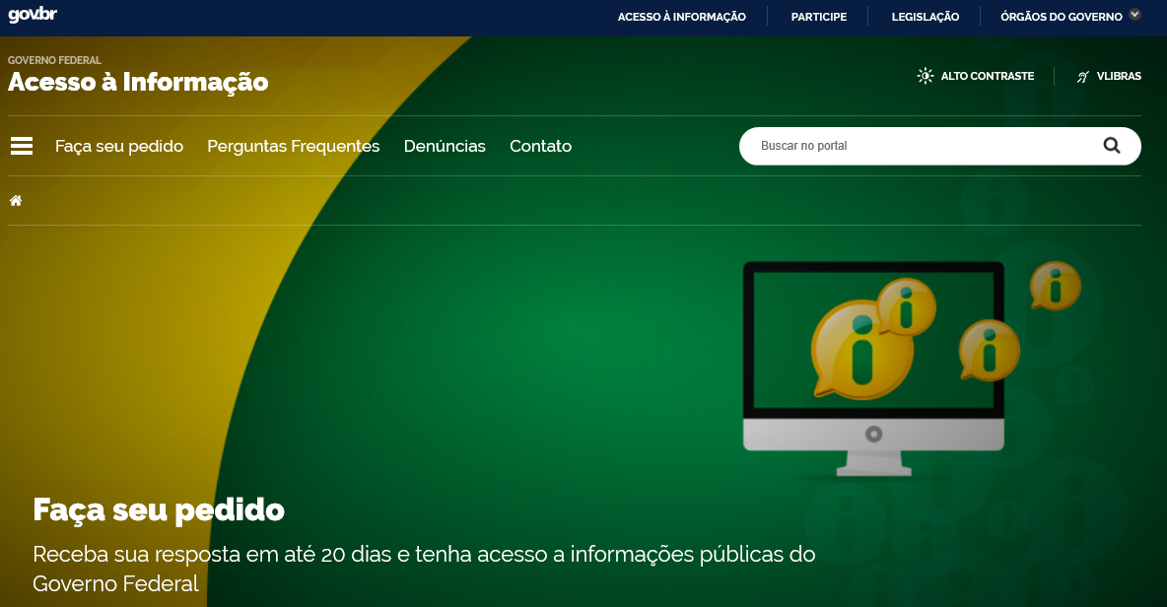
Acesse : http://www.acessoainformacao.gov.br/
Role a tela para baixo até localizar “Serviços”.

Slide 10
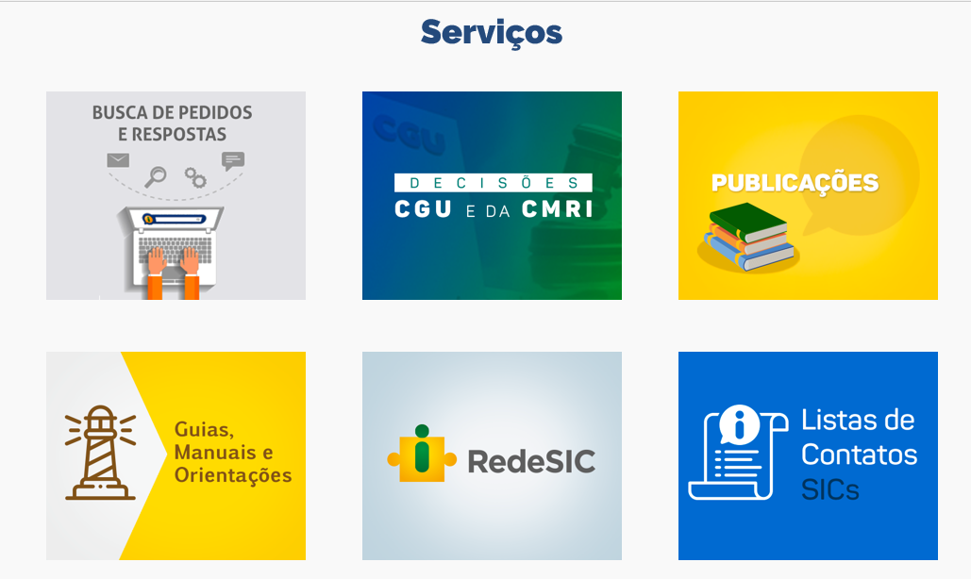
Clique em “ Decisões CGU e da CMRI”.

Slide 11
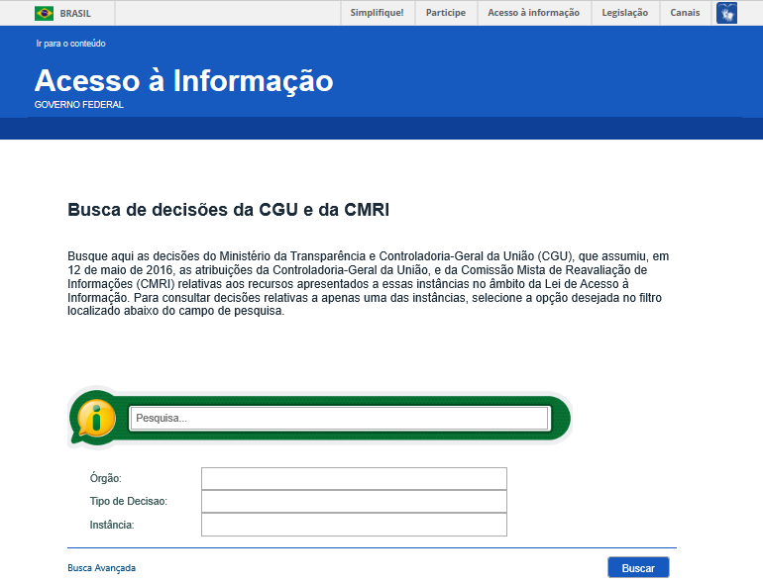
Pronto !!! Agora é só pesquisar o tema desejado.
Se preferir, aplique filtros.

Slide 12
Atenção às súmulas da CMRI!
art. 46 e inciso V do art. 47 do Decreto nº. 7.724/2012;
A CMRI é um órgão colegiado composto atualmente por representantes de 9 órgãos (Casa Civil, CGU, AGU, ME, MJSP, MRE, GSI, MD, MMFDH).
Detém diversas competências estabelecidas no Art. 47, do Decreto nº. 7.724/2012;
Destaque para a competência de:
V - estabelecer orientações normativas de caráter geral a fim de suprir eventuais lacunas na aplicação da LAI
No exercício dessa competência, a CMRI aprovou 8 súmulas, podem ser consultadas em http://www.acessoainformacao.gov.br/assuntos/recursos/recursos-julgados-a-cmri/sumulas-e-resolucoes
Notes:
Composição Art. 46, do Decreto 7724/12
Casa Civil da Presidência da República, que a presidirá.
Ministério da Justiça e Segurança Pública;
Ministério das Relações Exteriores;
Ministério da Defesa;
Ministério da Economia;
Ministério da Mulher, da Família e dos Direitos Humanos
Gabinete de Segurança Institucional da Presidência da República ;
Advocacia-Geral da União; e
Controladoria-Geral da União
-
Art. 47. Compete à Comissão Mista de Reavaliação de Informações :
V - estabelecer orientações normativas de caráter geral a fim de suprir eventuais lacunas na aplicação da Lei nº 12.527, de 2011.

Slide 13
SÚMULA | TEMA | TEOR
Súmula CMRI nº 1, de 2015 | Procedimento Específico | PROCEDIMENTO ESPECÍFICO - Caso exista canal ou procedimento específico efetivo para obtenção da informação solicitada, o órgão ou a entidade deve orientar o interessado a buscar a informação por intermédio desse canal ou procedimento, indicando os prazos e as condições para sua utilização, sendo o pedido considerado atendido.
Súmula CMRI nº 2, de 2015 | Inovação em Fase Recursal | INOVAÇÃO EM FASE RECURSAL– É facultado ao órgão ou entidade demandado conhecer parcela do recurso que contenha matéria estranha: i) ao objeto do pedido inicial ou; ii) ao objeto do recurso que tiver sido conhecido por instância anterior - devendo o órgão ou entidade, sempre que não conheça a matéria estranha, indicar ao interessado a necessidade de formulação de novo pedido para apreciação da matéria pelas instâncias administrativas iniciais.

Slide 14
Súmula CMRI nº 3, de 2015 | Extinção por Classificação da Informação | EXTINÇÃO POR CLASSIFICAÇÃO DA INFORMAÇÃO – extingue-se o processo cujo objeto tenha sido classificado durante a fase de instrução processual, devendo o órgão fornecer ao interessado as informações previstas no parágrafo 1º do art. 19 do Decreto nº 7.724/12.
Súmula CMRI nº 4, de 2015 | Procedimento para Desclassificação | PROCEDIMENTO PARA DESCLASSIFICAÇÃO – O pedido de desclassificação não se confunde com o pedido de acesso à informação, sendo ambos constituídos por ritos distintos e autuados em processos apartados. Nos termos dos artigos 36 e 37 do Decreto 7.724, de 2012, o interessado na desclassificação da informação deve apresentar o seu pedido à autoridade classificadora, cabendo recurso, sucessivamente, à autoridade máxima do órgão ou entidade classificador e, em última instância, à CMRI.

Slide 15
Súmula CMRI nº 5, de 2015 | Conhecimento - Autoridade que Profere Decisão | CONHECIMENTO - AUTORIDADE QUE PROFERE DECISÃO – Poderão ser conhecidos recursos em instâncias superiores, independente da competência do agente que proferiu a decisão anterior, de modo a não cercear o direito fundamental de acesso à informação.
Súmula CMRI nº 6, de 2015 | Inexistência de Informação | INEXISTÊNCIA DE INFORMAÇÃO – A declaração de inexistência de informação objeto de solicitação constitui resposta de natureza satisfativa; caso a instância recursal verifique a existência da informação ou a possibilidade de sua recuperação ou reconstituição, deverá solicitar a recuperação e a consolidação da informação ou reconstituição dos autos objeto de solicitação, sem prejuízo de eventuais medidas de apuração de responsabilidade no âmbito do órgão ou da entidade em que tenha se verificado sua eliminação irregular ou seu descaminho.

Slide 16
Súmula CMRI nº 7, de 2015 | Conselhos Profissionais - Recurso | CONSELHOS PROFISSIONAIS - Não são cabíveis os recursos de que trata o art. 16 da Lei nº 12.527, de 2011, contra decisão tomada por autoridade máxima de conselho profissional, visto que estes não integram o Poder Executivo Federal, não estando sujeitos, em consequência, à disciplina do Decreto nº 7.724/2012.
Súmula CMRI nº 8, de 2018 | Inadmissibilidade de Recursos | INADMISSIBILIDADE DE RECURSOS - Não caberá recurso à Comissão Mista de Reavaliação de Informações contra decisão de não conhecimento proferida pelo Ministério da Transparência e Controladoria-Geral da União, nos termos do § 3º do art. 16 da Lei nº 12.527, de 2011.

Slide 17
Negativa de acesso à informação:
“Art. 11. O órgão ou entidade pública deverá autorizar ou conceder o acesso imediato à informação disponível.
§ 1º Não sendo possível conceder o acesso imediato, na forma disposta no caput, o órgão ou entidade que receber o pedido deverá, em prazo não superior a 20 (vinte) dias:
I - comunicar a data, local e modo para se realizar a consulta, efetuar a reprodução ou obter a certidão;
II - indicar as razões de fato ou de direito da recusa, total ou parcial, do acesso pretendido; ou
III - comunicar que não possui a informação, indicar, se for do seu conhecimento, o órgão ou a entidade que a detém, ou, ainda, remeter o requerimento a esse órgão ou entidade, cientificando o interessado da remessa de seu pedido de informação. ”

Slide 18
Negativas de acesso e a sua fundamentação.
A negativa de acesso, portanto, deve ocorrer apenas quando houver sólida fundamentação legal. Além disso, deve ser explicitada na resposta ao pedido ou recurso.
A indicação de dispositivos legais e regulamentares que restringem o acesso a informações não é suficiente para fundamentar a negativa, cabe ao órgão ou entidade demonstrar as razões pelas quais o caso concreto se enquadra naquela previsão.
Um bom exemplo é o da restrição de acesso baseada no art. 13 do Decreto nº 7.724/2012, pedido desproporcional.
Órgão ou entidade não pode se resumir a dizer que não poderá fornecer a informação porque o pedido é desproporcional. Será necessário demonstrar as razões que levam a, no caso concreto, chegar a essa conclusão.

Slide 19
Excludentes do Art. 13
Decreto nº 7.724/2012
Não serão atendidos pedidos de acesso à informação:
Genéricos;
Desproporcionais ou desarrazoados; ou
Que exijam trabalhos adicionais.

Slide 20
Pedido Genérico
É o pedido que impossibilita a identificação do seu objeto, uma vez que este não é descrito de maneira delimitada e específica (quantidade, período temporal, localização, sujeito, recorte temático, etc ).
Decreto n° 7.724/12
Art.12. O pedido de acesso à informação deverá conter:
III - especificação, de forma clara e precisa, da informação requerida;
Recomenda-se, tanto quanto possível, contato com o cidadão para melhor compreensão do pedido.
”Eu quero ter acesso a todos os documentos expedidos pelo órgão desde o ano 2000.”

Slide 21
Pedido Desarrazoado
Não encontra amparo nas garantias fundamentais da CF/88.
Em desconformidade com os princípios gerais do Direito, ou com o interesse público.
Prezado SIC, solicito cópia da planta do presídio de Bangu 1!
Caso 08850.005481/2018-88
Departamento de Polícia Rodoviária Federal – DPRF
Manuais de operações para fiscalizações em blitz e abordagens pelos policiais da policia rodoviária federal.

Slide 22
Pedido Desproporcional
É o pedido de acesso à informação cujo atendimento prejudicaria consideravelmente a realização das atividades rotineiras do órgão/instituição, de modo a lesionar os direitos de outros solicitantes ou a prestação de outros serviços, em razão da dificuldade que o órgão enfrentaria para a entrega.
A dificuldade operacional em compilar ou tratar a informação inviabiliza sua entrega.
É necessário demonstrar o esforço desproporcional para atender o pedido.
Um pedido considerado desproporcional hoje poderá não ser considerado desproporcional no futuro.

Slide 23
Pedido que exige Trabalhos Adicionais
O objeto do pedido de acesso não existe no formato especificado pelo solicitante;
A produção da informação é possível, mas depende de análise, interpretação ou consolidação de dados pelos analistas do órgão/instituição recorrido;
Análise de ponderação das vantagens e desvantagens que esse trabalho pode auferir;
No caso de negativa de acesso, o órgão/entidade deve indicar ao cidadão, caso tenha conhecimento, o local onde se encontram os dados, de forma que ele próprio possa realizar o trabalho de análise, interpretação e tratamento dos dados.

Slide 24
Resolução alternativa de conflitos no âmbito da LAI
Diálogo!
Busca garantir a efetividade do direito de acesso à informação, sem que seja necessária uma decisão formal de provimento para determinar a entrega.
Resolução Negociada
Busca de solução entre CGU e órgão recorrido (interlocução).
Mediação
Utilizada, em casos específicos, em situações de solicitantes frequentes.
Resolução Facilitada
Busca de solução que envolve também o cidadão para disponibilizar informação diversa daquela inicialmente solicitada.

Slide 25
Solicitantes Frequentes:
Abuso de direito
Caracterização do abuso deve evidenciar os 3 elementos, sempre analisando-se o Caso Concreto:
o desvio de finalidade no exercício do direito, quando confrontado com os limites impostos por sua finalidade social ou econômica (desarrazoabilidade);
a possibilidade de dano a terceiros (desproporcionalidade); e
a má-fé (desvio do padrão socialmente esperado).

Slide 26
O que não é um pedido de acesso à informação?
IN 05/2018 da OGU
apresenta as definições das manifestações de ouvidorias, além de orientar sobre o tratamento dessas demandas no Executivo Federal.
DENÚNCIA: comunicação de prática de ato ilícito cuja solução dependa da atuação de órgão de controle interno ou externo.
RECLAMAÇÃO: demonstração de insatisfação relativa a serviço público.
SOLICITAÇÃO: requerimento de adoção de providência por parte da Administração (Consulta também).
SUGESTÃO: Apresentação de proposta de melhoria dos serviços públicos.
ELOGIO: demonstração satisfação com atendimento ou serviço.
Orienta-se o registro no e-Fala.BR – Plataforma Integrada de Ouvidoria e Acesso à Informação (www.falabr.cgu.gov.br)

Slide 27
Provimento
Determina que a informação seja fornecida.
Provimento parcial
Determina que apenas parte da informação seja fornecida.
Tipos de Decisão da CGU
Desprovimento
A CGU entende que as razões da negativa são adequadas, nos termos legais.
Não conhecimento
O recurso não trata de pedido de informação ou não atende algum dos requisitos formais.
Perda de objeto
São os casos em que a informação é fornecida pelo próprio recorrido antes de a CGU decidir o recurso.
Acolhimento
Para os recursos de reclamação infrutífera (casos em que o órgão omitiu resposta).

Slide 28
ANÁLISE DE CASOS PRÁTICOS

Slide 29
O cidadão solicita ser informado sobre a distribuição quantitativa do efetivo de militares ativos da Aeronáutica, por posto e graduação, distribuídos por unidade da Federação em dezembro de 2017 ou de acordo com o último dado disponível.
Em resposta ao pedido inicial, o órgão esclarece que as informações acerca de servidores militares podem ser obtidas diretamente no Portal da Transparência do Governo Federal e que a Força Aérea Brasileira divulga o seu efetivo no link http://www.fab.mil.br/servidores.
Em sede recursal, o cidadão solicita o detalhamento da informação quanto à distribuição do efetivo de militares ativos da Aeronáutica por unidade da Federação, alegando que a resposta ao pedido inicial foi incompleta. Não obtendo a informação de seu interesse, volta a requerer, em 3ª Instância, os dados que não lhe foram entregues, alegando que o Comando da Marinha respondeu adequadamente a pedidos idênticos.
1
Notes:
NUP 60502.000802/2018-28 - http://buscaprecedentes.cgu.gov.br/busca/dados/Precedente/60502000802201828_CGU.pdf#search=distribui%C3%A7%C3%A3o%20quantitativa%20do%20efetivo
Foi questionado ao órgão sobre a possibilidade de classificação da informação visto a sua sensibilidade mas o Comando esclareceu que não se vislumbrava essa hipótese, haja vista entender que o art. 24 da Lei de Acesso à Informação “não determina que as informações em poder dos órgãos e entidades públicas, observado o seu teor e em razão de sua imprescindibilidade à segurança da sociedade ou do Estado, devem ser classificadas, senão que claramente funda-se em ‘poderão ser classificada’ como ultrassecreta, secreta ou reservada.” Assim, o COMAER argumenta que as informações e/ou documentos podem conter dados que dispensam a elaboração de Termo da Classificação de Informação – TCI, visto que a restrição de acesso a eles não deve ser temporal por tratar de dados e de elementos militares primordiais ao Sistema de Defesa Brasileiro, de acesso restrito permanentemente por serem imprescindíveis à segurança do Estado brasileiro.

Slide 30
O órgão informou que o detalhamento em níveis específicos de seu efetivo, com determinadas minudências, poderia comprometer a segurança orgânica de suas Unidades Militares, o que, em última análise pode comprometer a segurança do Estado e da sociedade.
A divulgação do seu efetivo, conforme considerado necessário e conveniente, já se encontrava em transparência ativa, tanto no Portal da Transparência do Governo Federal quanto no Portal da Força Aérea Brasileira, nos quais estão detalhados por posto e graduação, ativos e inativos, além de pensionistas.
Destaque da análise.
O pedido foi considerado atendido parcialmente em decorrência do entendimento de que a disponibilização integral da informação como solicitada implicaria na entrega de dados considerados sensíveis por ter o potencial de expor e, por conseguinte, de vulnerabilizar as Unidades Militares, sobretudo aquelas que se constituem como única Organização Militar em determinada Unidade da Federação.

Slide 31
Entendeu-se ser desarrazoado divulgar informações que, conforme avaliação do recorrido, vulnerabilizaria suas Unidades Militares, comprometendo sua segurança orgânica.
A negativa de acesso à integralidade das informações demandadas se justifica à medida que se configura como desarrazoado o pedido de acesso a informações inerentes à segurança da instituição e de seus servidores, e cuja disponibilização envolva riscos potenciais à segurança orgânica das Unidades Militares. Entende-se, nesses casos, que os riscos que decorreriam da divulgação da informação superam os eventuais efeitos positivos.
Decisão da CGU
Desprovimento do recurso com base no inciso II do artigo 13 do Decreto Federal 7.724/2012, tendo em vista o acolhimento dos argumentos do Recorrido quanto à sensibilidade das informações solicitadas.

Slide 32
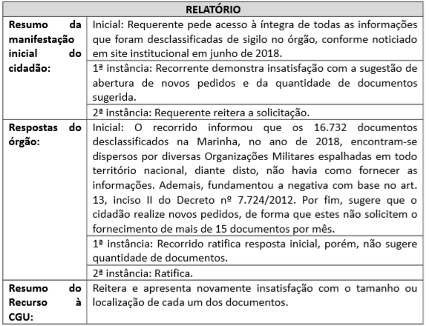
2

Slide 33
Negou o acesso às informações da maneira como foi solicitada. Ademais, justificou de forma clara a desproporcionalidade do pedido, tendo em vista que se tratam de mais de 16.000 (dezesseis mil) documentos dispersos em várias unidades do órgão no território nacional.
Destaque da análise.
O recorrido propôs que o recorrente realizasse novos pedidos com o escopo menor e mais específico, que não ultrapasse a quantidade de 15 documentos a serem fornecidos por mês.
Em interlocução com o recorrido foi esclarecido que os documentos versam sobre os mais diversos assuntos tratados pela Marinha do Brasil e pertenciam a mais de trezentas Organizações Militares da Marinha, espalhadas pelo País e no exterior, incluindo navios.
Ainda que as informações foram desclassificadas, os documentos poderiam possuir eventuais sigilos legais e/ou informações pessoais sensíveis. Devendo ser realizada nova avaliação da documentação.

Slide 34
Considerando o emprego de, ao menos dois militares nas menores secretarias (secretarias de navios de 4ª classe da Marinha), pode-se considerar que seriam envolvidos mais de seiscentos militares nas diversas Organizações Militares da Marinha.
Desprovimento do recurso, com base nos incisos II e III, do art. 13, do Decreto nº 7.724/2012.
Decisão da CGU
Notes:
NUP 60502.000234/2019-46 - http://buscaprecedentes.cgu.gov.br/busca/dados/Precedente/60502000234201946_CGU.pdf#search=60502%2E000234%2F2019%2D46

Slide 35
3
Notes:
NUP 03006.000132/2019-98 http://buscaprecedentes.cgu.gov.br/busca/dados/Precedente/03006000132201998_CGU.pdf#search=Trabalhos%20adicionais%20inciso%20III

Slide 36
Verificou-se que o pedido de informação representava ônus excessivo ao órgão requerido, diante do quantitativo de tipos de recursos e da necessidade de selecionar os processos dentro do universo de pedidos de impugnações, glosas, entre outros tipos de recursos, formalizados em todos os estados da federação e que, atualmente, estão em diversos setores de julgamento.
Essa dificuldade decorre do fato de que o órgão não possui um sistema informatizado do qual seja possível levantar e extrair as informações requeridas, inferindo-se que o trabalho teria que ser feito de forma manual consultando-se cada processo.
Neste sentido, constata-se que o atendimento do pedido enseja trabalhos adicionais de análise e sistematização de dados, nos termos do art. 13, inciso III do Decreto nº 7.724/2012.
Destaque da análise.
Decisão da CGU
Desprovimento, uma vez que restou caracterizado que o atendimento do pedido enseja trabalhos adicionais de análise e consolidação de dados, conforme o disposto no inciso III do artigo 13 do Decreto nº 7.724/2012.

Slide 37
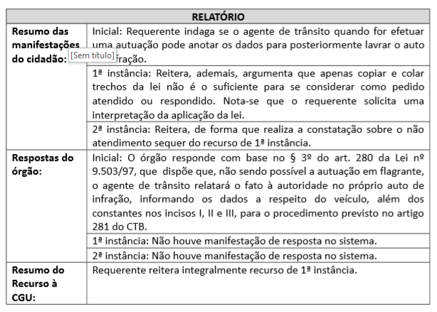
4
Notes:
NUP 50650.001213/2019-91 - http://buscaprecedentes.cgu.gov.br/busca/dados/Precedente/50650001213201991_CGU.pdf#search=fora%20do%20escopo

Slide 38
Não se observou a negativa de acesso, pois o pedido apresenta teor de consulta, que se caracteriza quando o requerente deseja obter do recorrido um pronunciamento sobre uma situação hipotética, com interpretação da legislação afeta ao caso, não se tratando, assim, de um pedido de acesso à uma informação pronta e disponível, conforme disposto nos arts. 4º e 7º da Lei de Acesso à informação e no art. 3º do Decreto nº 7.724/2012 que a regulamenta.
Destaque da análise.
Não conhecimento do recurso, pois o pedido está fora do escopo da Lei de Acesso à informação, não estando abrangido pelo disposto nos arts. 4º e 7º da Lei nº 12.527/2011, tendo em vista que esta possui a finalidade de permitir à sociedade o acesso a documentos ou informações públicas disponíveis, contidas em registros públicos, não se incluindo, assim, a consulta ou análise de legislação.
Decisão da CGU

Slide 39
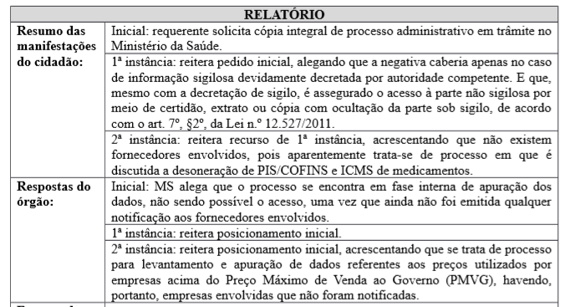
Notes:
NUP 25820.002501/2019-16 - http://buscaprecedentes.cgu.gov.br/busca/dados/Precedente/25820002501201916_CGU.pdf#search=documento%20preparat%C3%B3rio

Slide 40
O órgão informou que o processo solicitado tratava de levantamento de dados referentes a aquisições de medicamentos realizadas no âmbito do MS, em que as empresas contratadas utilizaram preço acima do PMVG.
Que o objetivo do levantamento era um eventual pedido de ressarcimento do valor excedente ao erário mediante procedimento administrativo específico.
Confirmou que como o levantamento não havia sido concluído e que às empresas envolvidas tinham sido notificadas sobre o processo, ponderou-se que a disponibilização parcial ou total das informações prejudicaria a tomada de decisão da autoridade competente, além de expor as empresas envolvidas.
Destaque da análise.

Slide 41
Foi possível observar, no caso em pauta, a existência dos dois riscos na disponibilização do processo:
expor indevidamente os possíveis fornecedores envolvidos antes de uma conclusão do levantamento e da apuração dos dados.
prejudicar a efetividade da própria análise em curso e da tomada de decisão.
O órgão apresentou um resumo do que se tratava o processo, seu objetivo e foi informada a situação em que se encontrava.
Desprovimento do recurso com base art. 7º, § 3º, da Lei nº 12.527/2011, visto que o processo solicitado se encontra em andamento e corresponde a um documento preparatório, sendo que o órgão apresentou argumentos que evidenciam o potencial prejuízo com a divulgação do documento antes da tomada de decisão.
Decisão da CGU

Slide 42
DÚVIDAS

